Slide 1
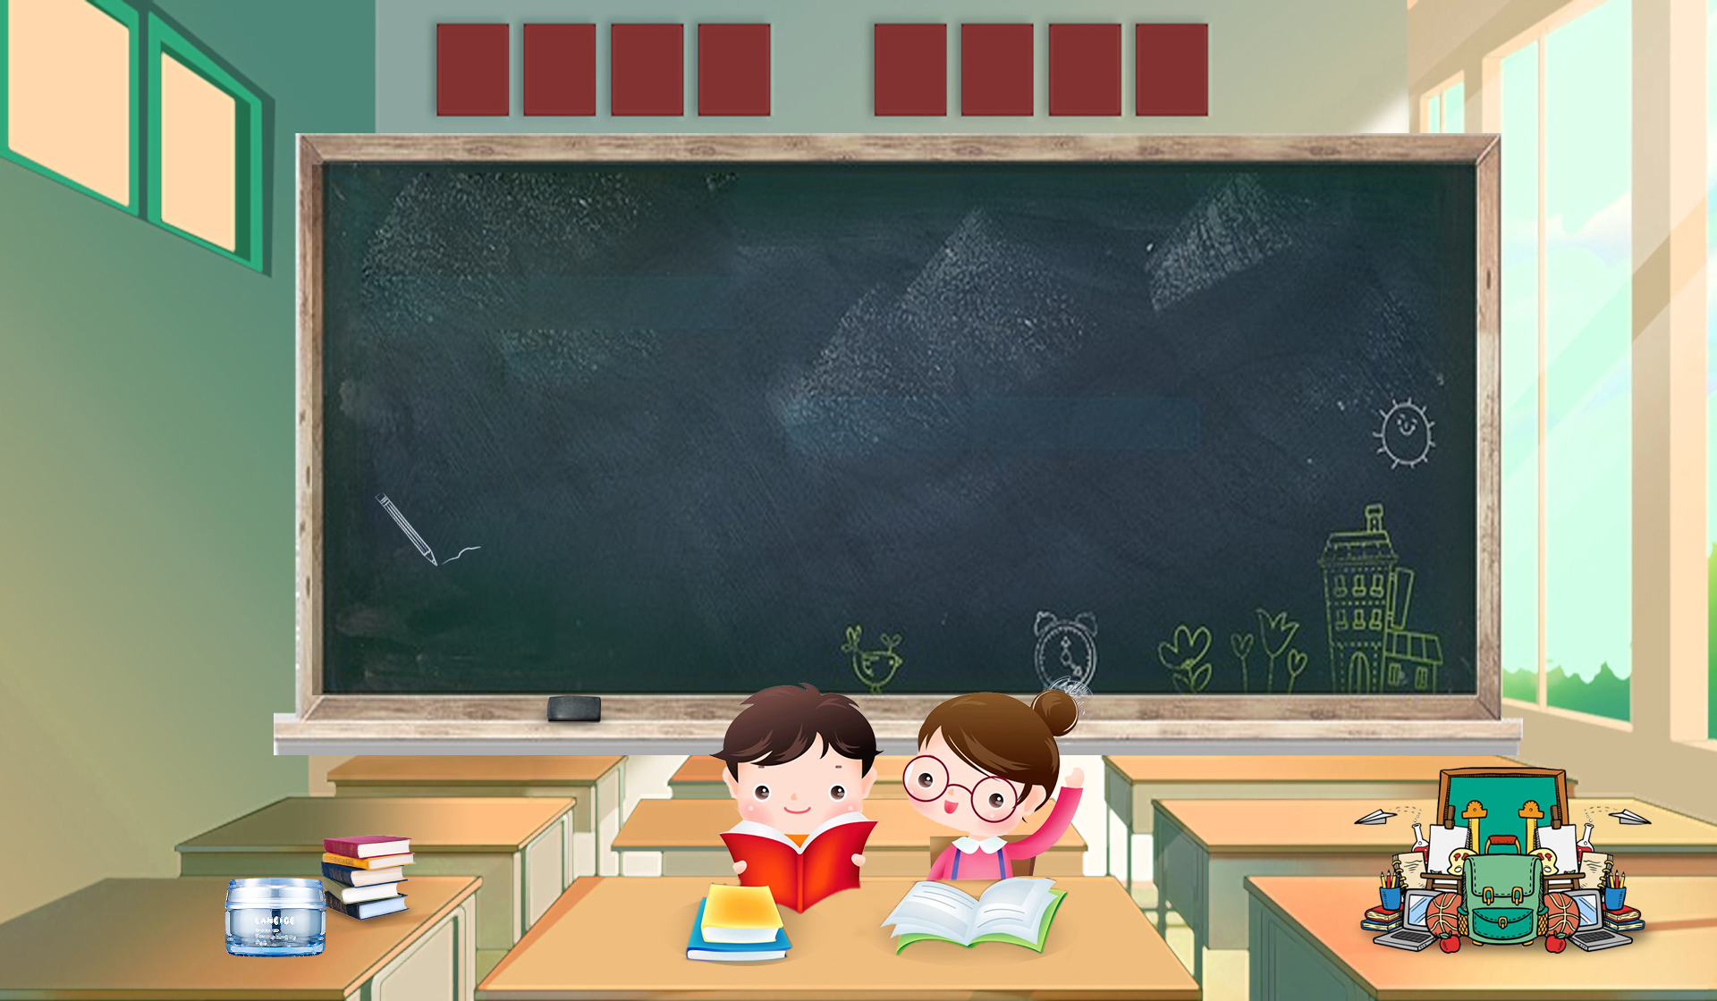
+
Bác Hồ và những bài học về đạo đức,
lối sống dành cho học sinh lớp 2
Bài 1: Bác kiểm tra nội vụ

Slide 2
Mục tiêu:
Hiểu và cảm nhận được sự quan tâm sâu sát của Bác tới mọi người xung quanh, nhất là lối sống gọn gàng, ngăn nắp của Bác.
Vận dụng bài học về sự gọn gàng, ngăn nắp từ câu chuyện vào cuộc sống của bản thân các em.

Slide 3
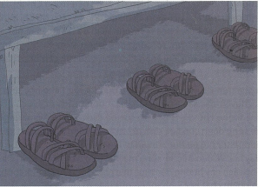
Bác Hồ kiểm tra nội vụ

Slide 4
Bác Hồ kiểm tra nội vụ
Bác quan tâm từ cái lớn, sâu sát từ cái nhỏ đời thường của anh em. Ở chiến khi Việt Bắc, tối ngủ anh em thường để dép lộn xộn, khi báo động hoặc sáng dậy lẫn dép lung tung. Trước khi ngủ, Bác đi kiểm tra một vòng, sắp xếp lại gọn gang đôi nào đôi nấy, sáng ra ai cũng ngạc nhiên, sau mới biết tối qua Bác kiểm tra và xếp lại. Từ đó trở đi, anh em trong nội vụ đều sắp xếp ngăn nắp từ đôi dép đến đồ dùng cá nhân.

Slide 5
Tìm hiểu bài học
1
Ở Chiến khu Việt Bắc, tối ngủ mọi người thường để dép thế nào?
2
Buổi sáng thức dậy, mọi người ngạc nhiên vì điều gì?
3
Bác Hồ làm gì trước khi ngủ.
4
Từ sau khi được Bác chỉnh sửa cách để giày dép, anh em nội vụ đã làm được điều gì?

Slide 6
Câu chuyện khuyên chúng ta điều gì?
Phải luôn gọn gàng, ngăn nắp

Slide 7
Liên hệ bản thân

